Slide 2
목차
사회적 문제 (문제 도출 및 사회의 현 상황 직시 가능한 자료)
대중매체로 인해 한국의 인기 상승, 방한을 한, 하고 싶은 외국인 증가
외국인 근로자 수 증가
취업률 감소
사회적기업아이템(우리의 ITEM을 제작하자!!,어플 자체가 다른 점 강조)
아이템 소개 및 마케팅기법을 사용해 아이템의 장점을 강조
학생들을 활용한 다양한 경험제공, 학교를 통한 성장 가능성 제시
사회적문제해결방안(제시 및 차별화 된 아이디어 실현 가능)
향후목표 및 포부_여기가 중요하다고 생각이 됨. {한국산업기술대학교 창업동아리를 시작으로 사회적기업이 되어 다양한 교육(다양한 언어, 유아, 관광사업) }

Slide 3
사회적 문제_외국인
대중매체로 인해 한국의 인기 상승, 방한을 한, 하고 싶은 외국인 증가

Slide 4
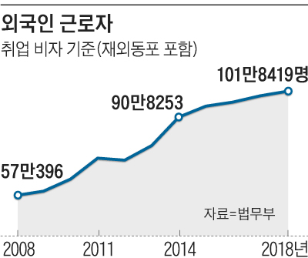
사회적 문제_외국인 근로자 수 증가
외국인 근로자 수 증가

Slide 5

사회적 문제_취업률 감소
취업률 감소

Slide 6
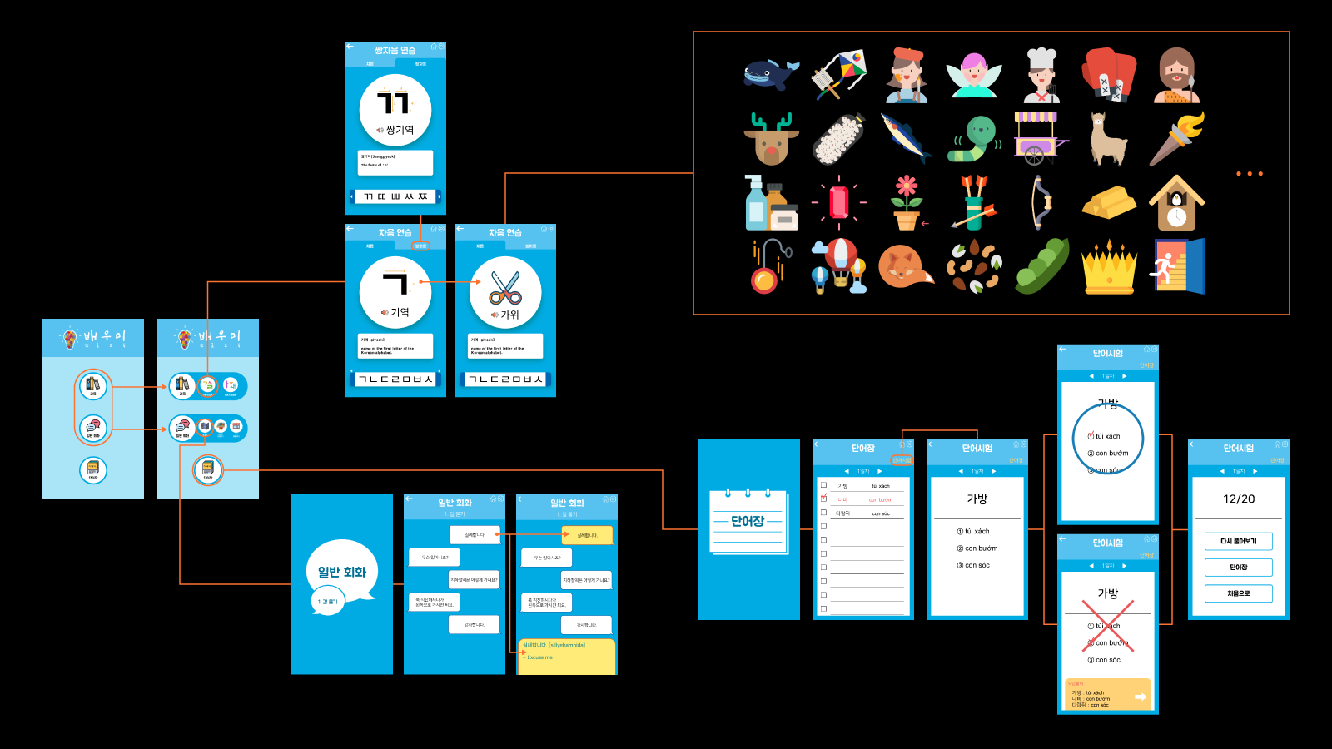
사회적기업아이템 (우리의 ITEM을 제작하자!!,어플 자체가 다른 점 강조)
아이템 소개 및 마케팅기법을 사용해 아이템의 장점을 강조
학생들을 활용한 다양한 경험제공, 학교를 통한 성장 가능성 제시

Slide 7
사회적기업아이템 (가족회사)
아이템 소개 및 마케팅기법을 사용해 아이템의 장점을 강조
학생들을 활용한 다양한 경험제공, 학교를 통한 성장 가능성 제시

Slide 8
사회적문제해결방안 (제시 및 차별화 된 아이디어 실현 가능)

Slide 9
향후목표 및 포부_여기가 중요하다고 생각이 됨.
{한국산업기술대학교 창업동아리를 시작으로 사회적기업이 되어 다양한 교육(다양한 언어, 유아, 관광사업) }

Slide 10
